Slide 1


IBM Envizi
2026 ESG REPORTING
Envizi
Trasformare i dati energetici in decisioni migliori
Felice Petrignano
SME Envizi IBM Italia
Notes:
[Sources]
https://www.ibm.com/docs/en/envizi-esg-suite?topic=modules-utility-bill-analytics
https://www.ibm.com/docs/en/envizi-esg-suite?topic=reference-utility-bill-analytics
https://www.ibm.com/docs/en/envizi-esg-suite?topic=modules-interval-metering-analytics
https://www.ibm.com/products/envizi/interval-meter-analytics
https://www.ibm.com/docs/en/envizi-esg-suite?topic=analytics-configuring-meter-alert-rules
https://www.ibm.com/docs/en/envizi-esg-suite?topic=quality-account-inactivity-alerts
Consultazione: 9 ottobre 2026
[/Sources]
Alfago è un caso simulato, come specificato nel capitolo. I livelli 1–3 sono una struttura didattica della demo. La disponibilità dipende dai moduli e dalla configurazione. Le anomalie segnalano condizioni da indagare e non dimostrano automaticamente cause o risparmi. Gli alert di inattività sono disponibili anche per gli account secondo la documentazione IBM.

Slide 2
Obiettivi del capitolo
Questo capitolo presenta il percorso di Energy Management in IBM Envizi: dalla base dati per consumi ed emissioni all’analisi delle bollette e dei contatori, attraverso il caso dimostrativo Alfago.
Al termine del capitolo il partecipante sarà in grado di:
distinguere base dati ESG, Utility Bill Analytics e Interval Meter Analytics
leggere consumi, costi ed emissioni e confrontare KPI omogenei
individuare scostamenti nelle bollette e nei profili di carico da approfondire
comprendere baseline, regressioni e controlli sulla qualità del dato
usare alert e analisi per definire priorità e monitorare gli interventi
Notes:
[Sources]
https://www.ibm.com/docs/en/envizi-esg-suite?topic=modules-utility-bill-analytics
https://www.ibm.com/docs/en/envizi-esg-suite?topic=reference-utility-bill-analytics
https://www.ibm.com/docs/en/envizi-esg-suite?topic=modules-interval-metering-analytics
https://www.ibm.com/products/envizi/interval-meter-analytics
https://www.ibm.com/docs/en/envizi-esg-suite?topic=analytics-configuring-meter-alert-rules
https://www.ibm.com/docs/en/envizi-esg-suite?topic=quality-account-inactivity-alerts
Consultazione: 9 ottobre 2026
[/Sources]
Alfago è un caso simulato, come specificato nel capitolo. I livelli 1–3 sono una struttura didattica della demo. La disponibilità dipende dai moduli e dalla configurazione. Le anomalie segnalano condizioni da indagare e non dimostrano automaticamente cause o risparmi. Gli alert di inattività sono disponibili anche per gli account secondo la documentazione IBM.

Slide 3
Contenuti
Caso Alfago: contesto simulato, ruoli e principali casi d’uso
Livello 1: dati energetici, emissioni Scope 1 e 2 e KPI di intensità
Livello 2: Utility Bill Analytics e analisi di costi e consumi
Livello 3: Interval Meter Analytics e profili di carico
Confronto tra consumi fatturati e misurati, gerarchie e contatori virtuali
Baseline, regressioni e monitoraggio dei risultati
Regole di alert, issue e controlli sulla completezza dei dati
Benchmark degli edifici, programmi e iniziative di decarbonizzazione
Approfondimenti su energia rinnovabile e riferimenti IBM
Alfago è un caso simulato. Moduli, dati e configurazione determinano le analisi disponibili. Gli scostamenti richiedono verifica delle cause.
Notes:
[Sources]
https://www.ibm.com/docs/en/envizi-esg-suite?topic=modules-utility-bill-analytics
https://www.ibm.com/docs/en/envizi-esg-suite?topic=reference-utility-bill-analytics
https://www.ibm.com/docs/en/envizi-esg-suite?topic=modules-interval-metering-analytics
https://www.ibm.com/products/envizi/interval-meter-analytics
https://www.ibm.com/docs/en/envizi-esg-suite?topic=analytics-configuring-meter-alert-rules
https://www.ibm.com/docs/en/envizi-esg-suite?topic=quality-account-inactivity-alerts
Consultazione: 9 ottobre 2026
[/Sources]
Alfago è un caso simulato, come specificato nel capitolo. I livelli 1–3 sono una struttura didattica della demo. La disponibilità dipende dai moduli e dalla configurazione. Le anomalie segnalano condizioni da indagare e non dimostrano automaticamente cause o risparmi. Gli alert di inattività sono disponibili anche per gli account secondo la documentazione IBM.

Slide 4
Metodo di lettura delle dashboard
Le dashboard aiutano a individuare anomalie e priorità. L’interpretazione richiede dati completi, periodi confrontabili e informazioni sul funzionamento di sedi e impianti.
Prima di proporre un intervento:
verificare copertura temporale, unità di misura e perimetro dei dati
confrontare sedi omogenee e KPI coerenti con l’attività
distinguere gli effetti di consumi, prezzi, meteo e volumi produttivi
approfondire gli scostamenti senza attribuirne automaticamente la causa
misurare i risultati rispetto a una baseline adeguata e documentata
Notes:
[Sources]
https://www.ibm.com/docs/en/envizi-esg-suite?topic=modules-utility-bill-analytics
https://www.ibm.com/docs/en/envizi-esg-suite?topic=reference-utility-bill-analytics
https://www.ibm.com/docs/en/envizi-esg-suite?topic=modules-interval-metering-analytics
https://www.ibm.com/products/envizi/interval-meter-analytics
https://www.ibm.com/docs/en/envizi-esg-suite?topic=analytics-configuring-meter-alert-rules
https://www.ibm.com/docs/en/envizi-esg-suite?topic=quality-account-inactivity-alerts
Consultazione: 9 ottobre 2026
[/Sources]
Alfago è un caso simulato, come specificato nel capitolo. I livelli 1–3 sono una struttura didattica della demo. La disponibilità dipende dai moduli e dalla configurazione. Le anomalie segnalano condizioni da indagare e non dimostrano automaticamente cause o risparmi. Gli alert di inattività sono disponibili anche per gli account secondo la documentazione IBM.

Slide 5
Contenuti
Dashboard operative, report direzionali e KPI ESG
Report preconfigurati e disponibilità in base ai moduli
PowerReports e Microsoft Power BI Embedded
Personalizzazione delle viste e dei report
Calcolo della carbon footprint e IBM Envizi GHG Engine
Dati di attività e metodologie per Scope 1, 2 e 3
Fattori di emissione gestiti e fattori personalizzati
Riconoscimenti di mercato presentati nel capitolo
Riferimenti alla documentazione ufficiale IBM
Report e funzionalità disponibili dipendono dai moduli e dai permessi. La modifica dei PowerReports richiede il Work Role PowerReport Edit.
Notes:
[Sources]
https://www.ibm.com/docs/en/envizi-esg-suite?topic=powerreports-prebuilt
https://www.ibm.com/docs/en/envizi-esg-suite?topic=powerreports
https://www.ibm.com/docs/en/envizi-esg-suite?topic=powerreports-customization
https://www.ibm.com/docs/en/envizi-esg-suite?topic=product-overview
https://www.ibm.com/docs/en/envizi-esg-suite?topic=accounting-managed-emission-factors
https://www.ibm.com/docs/en/envizi-esg-suite?topic=accounting-custom-factors
Consultazione: 9 ottobre 2026
[/Sources]

Slide 6

8
8. Analisi e miglioramento continuo
Utenti Management / ESG Manager: View only Users / General Users
Soddisfare gli obblighi di reporting
Individuare inefficienze
Monitorare gli obiettivi ESG
Misurare i risultati delle azioni intraprese
Guidare iniziative di miglioramento continuo

Slide 7

PERCHÉ QUESTO DOCUMENTO
Le imprese non cercano solo dati energetici, ma strumenti per decidere più in fretta e ridurre i rischi operativi.
Energia come leva di competitività
L’energia è tra le principali voci di costo: ridurre consumi ed emissioni è una priorità del management.
Decisioni basate sui dati
Energy e Sustainability Manager devono trasformare i dati in decisioni, report ESG e informazioni affidabili per banche, clienti e revisori.
Dati distribuiti
Bollette, contatori, sistemi SCADA ed Excel producono dati frammentati, da consolidare e controllare.
Obiettivo della demo
Mostrare come IBM Envizi integri dati energetici, indicatori ESG e analytics in un’unica piattaforma.

Slide 8
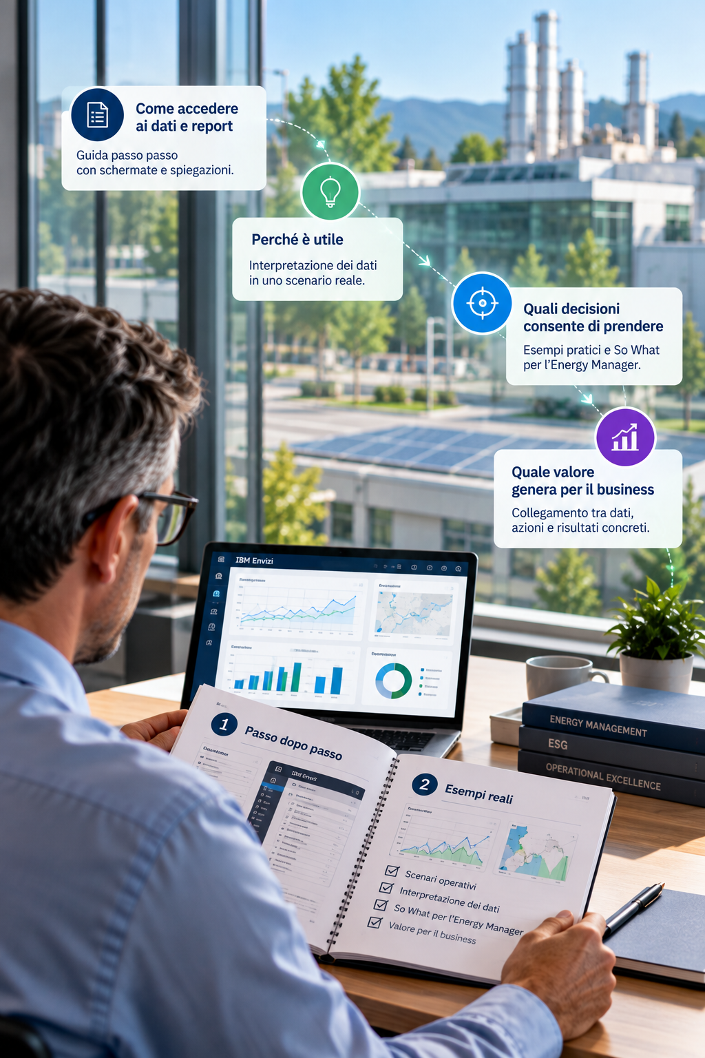
COME UTILIZZARE QUESTA GUIDA
Una guida pratica alla sperimentazione di IBM Envizi Energy Management
Guida operativa
Un caso reale mostra come Envizi supporta l’Energy Management, dai dati alle decisioni.
Scenari concreti
Ogni dashboard è letta in uno scenario operativo, per capirne valore e utilizzo.
Come accedere
Dove trovare le informazioni e perché sono utili nel lavoro quotidiano.
Quale valore
Quali decisioni consente di prendere e quale valore genera per il business.

Slide 9
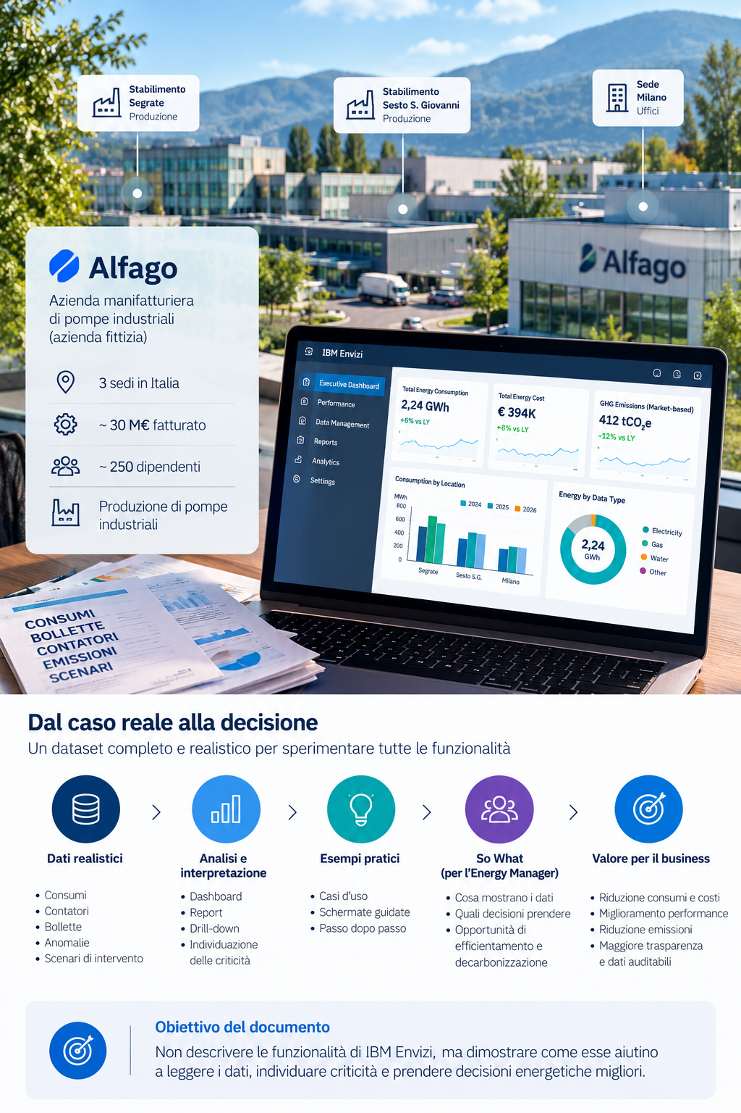
IL CASO ALFAGO
Un dataset realistico per dimostrare il valore di IBM Envizi
PMI simulata
Alfago è una PMI manifatturiera italiana costruita con dati rappresentativi e scenari realistici.
Cosa contiene
Consumi, contatori, bollette, emissioni, anomalie e iniziative di efficientamento.
Contesto reale
Situazioni tipiche di Energy, Facility e Sustainability Manager, con dati da interpretare.
Obiettivo
Non le funzionalità, ma come usare Envizi per ridurre costi ed emissioni.

Slide 10


IL CONTESTO OPERATIVO
Alfago: una PMI manifatturiera italiana simulata, con dati realistici per le sfide dell’Energy Management.
30 M€ di fatturato (2025) · 260 dipendenti
Energia come leva
Voce di costo rilevante e prezzi volatili: ridurre consumi ed emissioni è priorità del management.
Dati distribuiti
Bollette, contatori, SCADA ed Excel generano dati separati e difficili da usare.
Dati affidabili
Individuare inefficienze, sostenere investimenti e rispondere a banche, clienti e revisori.
Obiettivo demo
Trasformare dati distribuiti in decisioni operative, efficientamento e decarbonizzazione.

Slide 11
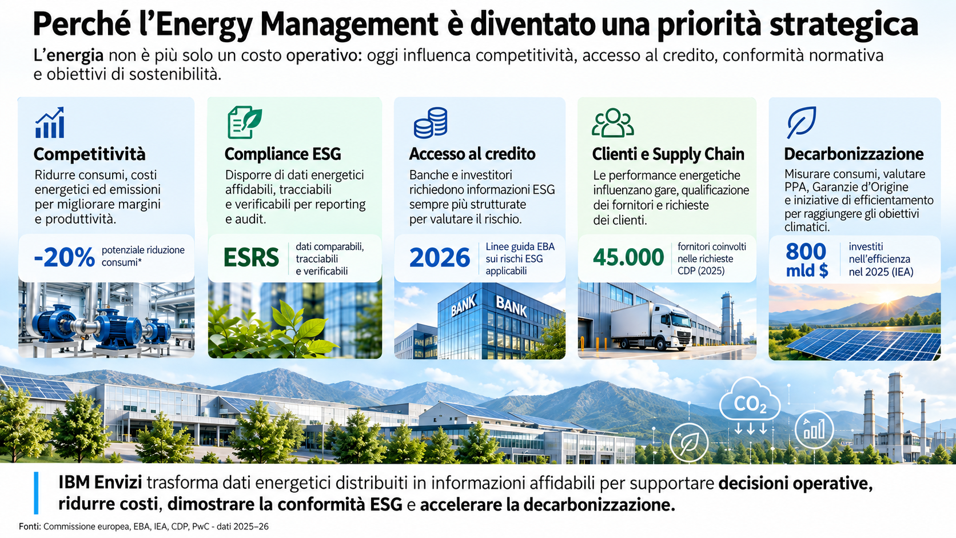

Slide 12
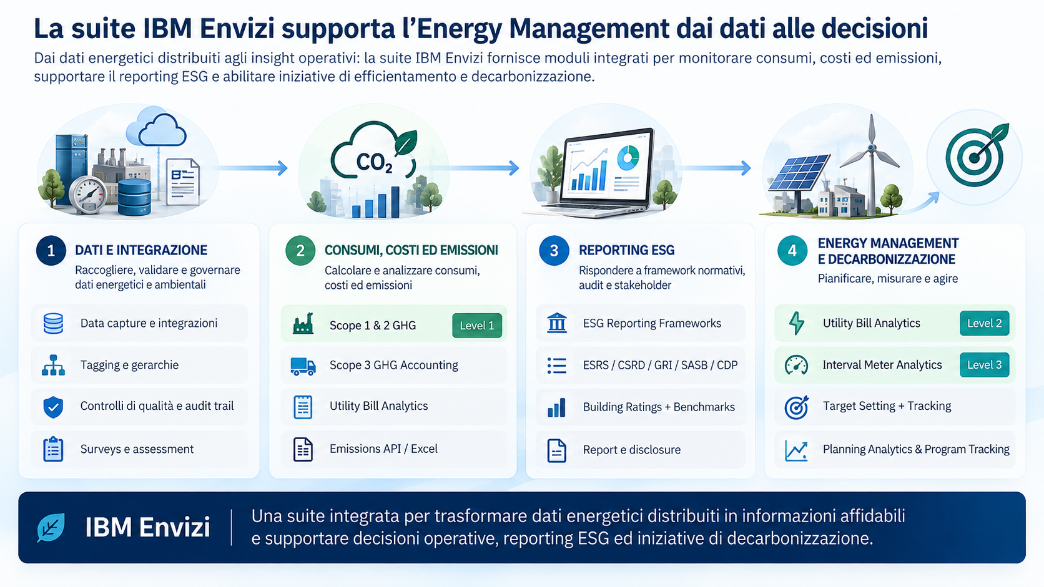

Slide 13
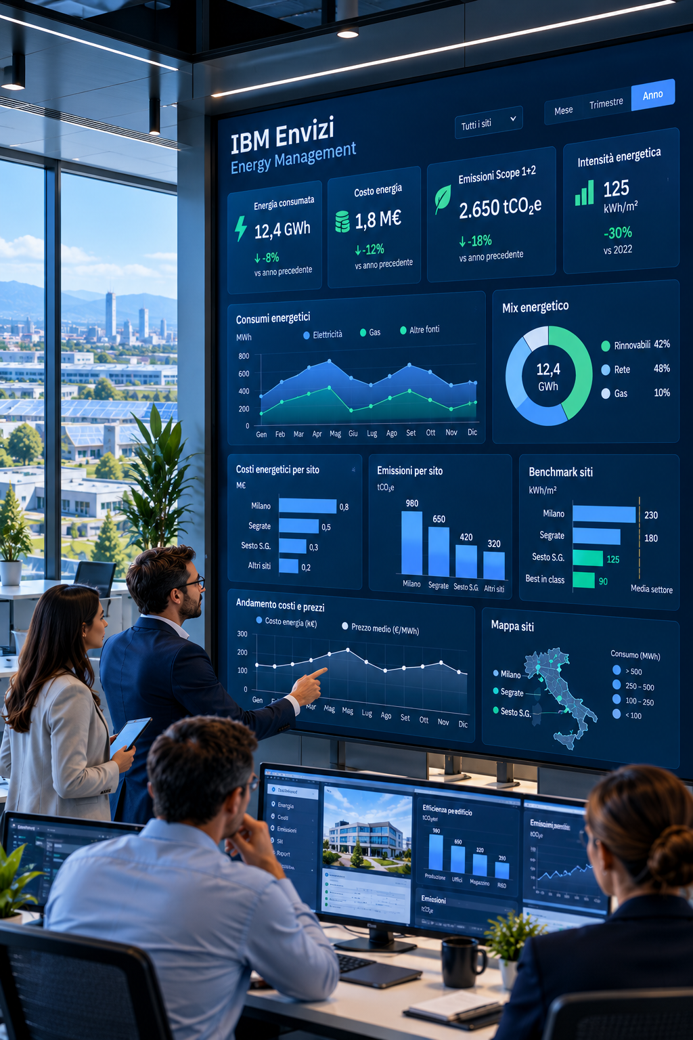
ENERGY INTELLIGENCE
Chi prende decisioni con IBM Envizi Energy Management
Un’unica piattaforma che fornisce a ogni funzione aziendale le informazioni necessarie per prendere decisioni rapide, coordinate e basate su dati affidabili.
Settori: Manufacturing · Real Estate · Retail · Banking · Insurance - Healthcare · Higher Education · Data Center
Decisioni Energy Manager
Decisione Ridurre Consumi e costi
Monitorare consumi e costi
Individuare sprechi e anomalie
Ottimizzare contratti energetici
Decisioni Facility Manager
Migliorare prestazioni degli edifici
Confrontare sedi e impianti
Pianificare interventi
Ridurre i costi operativi
Decisioni Operations Manager
Aumentare Efficienza
Individuare inefficienze
Monitorare KPI energetici
Misurare i risultati
Decisioni Sustainability Manager
ESG e decarbonizzazione
Monitorare emissioni Scope 1–3
Predisporre report ESG
Supportare audit e stakeholder
Notes:
Envizi for Energy Management
Beyond sustainability reporting, Envizi empowers organizations to manage energy more effectively by centralizing utility data and enabling real-time insights into consumption and cost trends.
With advanced analytics, Envizi helps identify inefficiencies, detect anomalies, and benchmark performance across sites—driving smarter energy decisions and operational savings.
Envizi also integrates seamlessly with smart meters and external benchmarks like NABERS and Energy Star, supporting both compliance and continuous improvement in energy performance.
Its robust data foundation enables predictive insights and supports strategic planning, including energy procurement and asset investment aligned with climate goals.
Relevant Slides for use cases:
1. Centralized Data : Slide 16-19 showcasing utility accounts and meters.
2. Trend and Anomaly detection: Accounts : Slides 21, 22,23 & Utility expense insights: 24,25,26 &27. Meters dashboards: Slides 28 to33
3. Location benchmarking: Slide 22,23,25 Program initiative - 28 and 29
4. Invoice vs meter validation: Slide 36
5. Demand Analysis: Slide 31 ( also in 29)
6. Regression: Slide 39-40. Also 41 for actual vs expected profiles.
7. Automated Alerts: Slides 47,48,49 and 50
8. Data quality: Slide 52-54 and 53
9. Buildings ratings: Slide 55
Another possible Use case :
11. Climate-Informed Planning ( PA add-on required)
Support asset investment decisions with financial and climate analytics.

Slide 14









PRINCIPALI USE CASE
IBM Envizi Energy Management
Dalla raccolta dei dati alle decisioni operative: i principali casi d’uso per ridurre consumi, costi ed emissioni.
01
02
03
Raccogliere dati energetici affidabili
Individuare sprechi e anomalie
Confrontare sedi e prestazioni
Centralizzare bollette, contatori e consumi in un’unica piattaforma, con dati verificabili.
Rilevare rapidamente consumi anomali, errori di misura e inefficienze energetiche.
Confrontare siti produttivi ed edifici per individuare le maggiori opportunità di miglioramento.
04
05
06
Validare bollette e contatori
Ottimizzare la domanda di potenza
Valutare le performance nel tempo
Verificare la coerenza tra consumi misurati, dati fatturati e informazioni di fornitura.
Ridurre i picchi di domanda e ottimizzare i contratti di fornitura dell’energia.
Confrontare i consumi eliminando gli effetti delle variazioni climatiche.
07
08
09
Ricevere avvisi automatici
Controllare la qualità del dato
Misurare le prestazioni degli edifici
Ricevere notifiche automatiche quando vengono rilevate anomalie o superate soglie definite.
Garantire completezza, tracciabilità e qualità dei dati energetici.
Confrontare gli edifici con benchmark e sistemi di rating riconosciuti a livello internazionale.
Note
1) la verifica di fatturazione sul pricing richiede soluzioni custom per la varietà di regole fra fornitori e mercati: Envizi fornisce dati quantitativi di consumo per sede – contatore – subcontatore.
2) Per attivare i team di assistenza a fronte di allarmi su un asset la soluzione è IBM Maximo; per i dati IoT (calore, vibrazioni) è Maximo Monitor — le tre soluzioni collaborano nel perimetro IBM Asset Lifecycle Management.
Notes:
Nota – La verifica di fatturazione per la parte pricing richiede soluzioni custom per la grande varieta di regole fra fornitori e mercati; Envizi fornira dati quantitativi di consumo organizzati per sede - contatore - subcontatore.
Alert: se la necessita e attivare rapidamente i team di assistenza a fronte di allarmi sui consumi di un asset, la soluzione corretta e IBM Maximo; se la necessita e fare leva sui dati IoT (calore, vibrazioni, ecc.) la soluzione e Maximo Monitor. Le tre soluzioni collaborano nel perimetro IBM Asset Lifecycle Management.

Slide 15
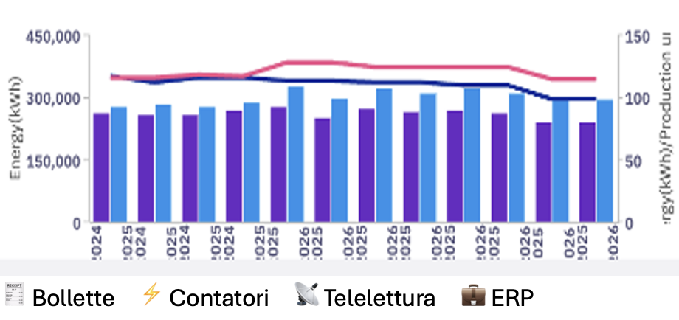
LIVELLO 1 · ESG ENERGY FOUNDATION
Misurare consumi ed emissioni con dati affidabili
IBM Envizi consolida bollette, contatori e sistemi aziendali in un’unica base dati per monitorare consumi, costi ed emissioni Scope 1 e 2.
Valore per il business
Un’unica fonte di verità per consumi, costi ed emissioni.
Qualità, tracciabilità e auditabilità del dato.
Calcolo automatico delle emissioni GHG Scope 1 e 2 (GHG Protocol).
KPI normalizzati (kWh/m², kWh/unità, kWh/FTE) per confronti omogenei.
Dati affidabili per reporting ESG, audit e decisioni operative.
🧾 Bollette ⚡ Contatori 📡 Telelettura 💼 ERP
Domanda del management
“Possiamo fidarci dei dati energetici utilizzati per il reporting ESG e per prendere decisioni?”
Valore di IBM Envizi
Una base dati verificabile e continuamente aggiornata che garantisce un’unica fonte di verità per tutta l’organizzazione.
Risultato
Il dato è completo, controllato e affidabile: la base per reporting ESG, benchmark e decisioni operative.

Slide 16
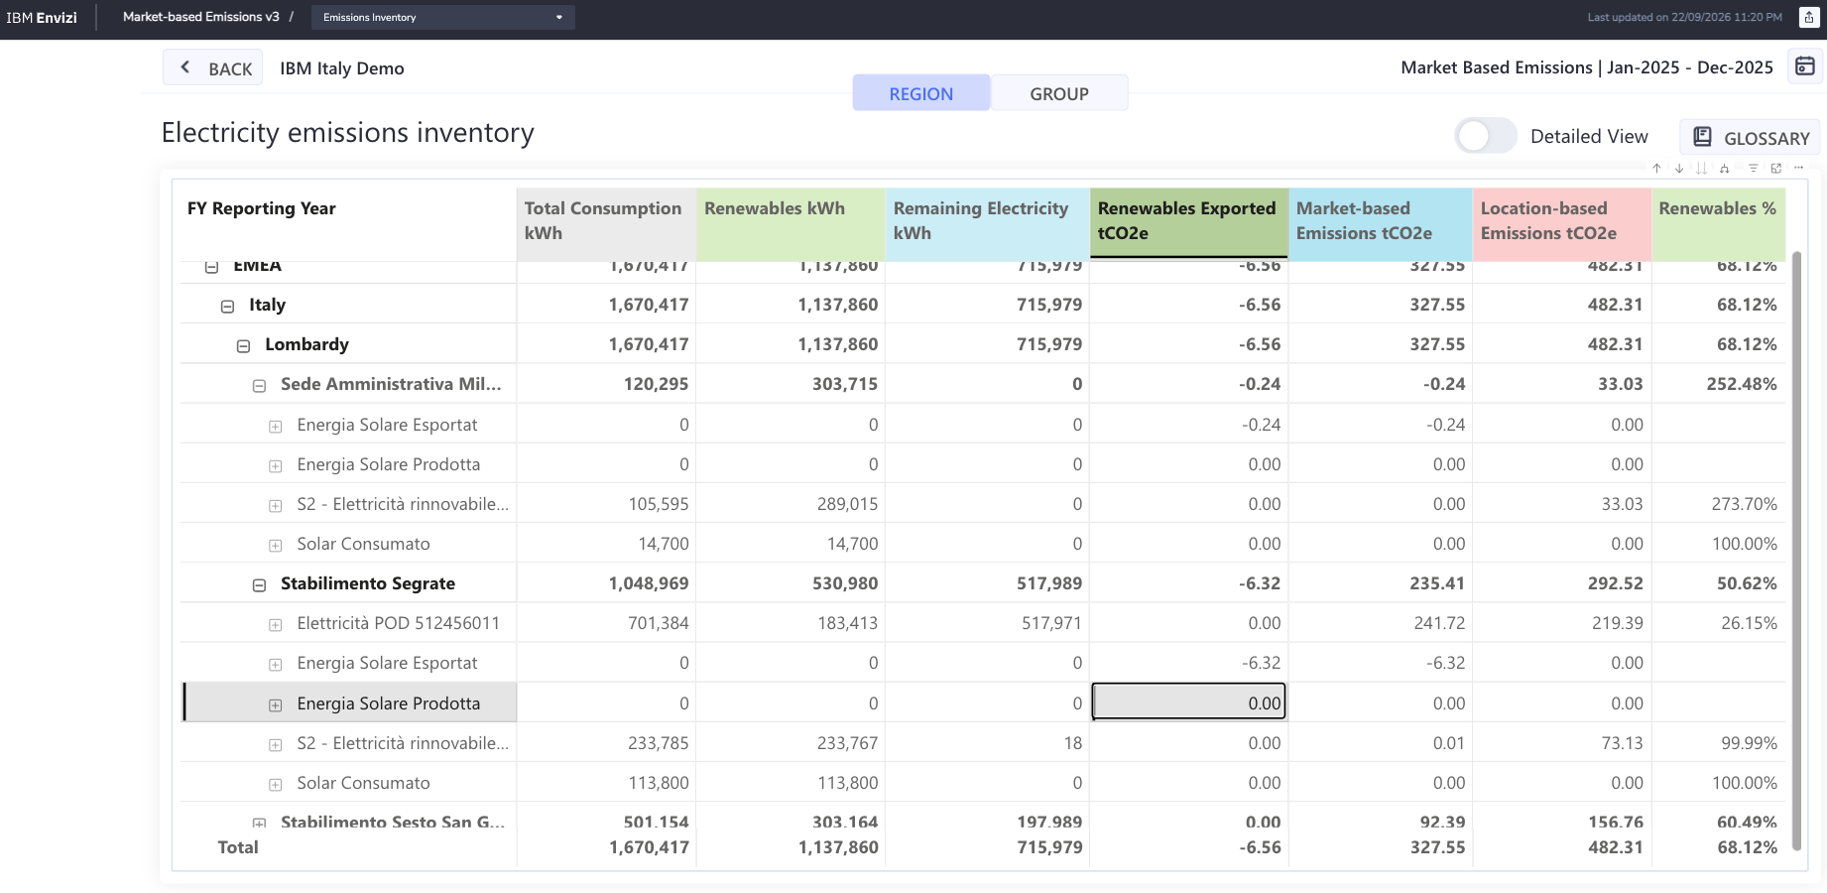
LIVELLO 1 · PRIORITÀ
Dove conviene investire per ridurre le emissioni? Evidenze dal caso Alfago
Report Electricity Emission Inventory
Differenze fra sedi
Milano è già coperta da energia rinnovabile e non rappresenta una priorità.
Sesto San Giovanni presenta una buona copertura da fonti rinnovabili.
Segrate concentra il maggiore consumo di elettricità residua ed è il sito prioritario per nuovi interventi.
Decisione del management
Priorità investimenti
→ Stabilimento Segrate
Possibili azioni:
incremento autoproduzione fotovoltaica
nuovi PPA
Garanzie d’Origine
interventi di efficienza energetica

Slide 17
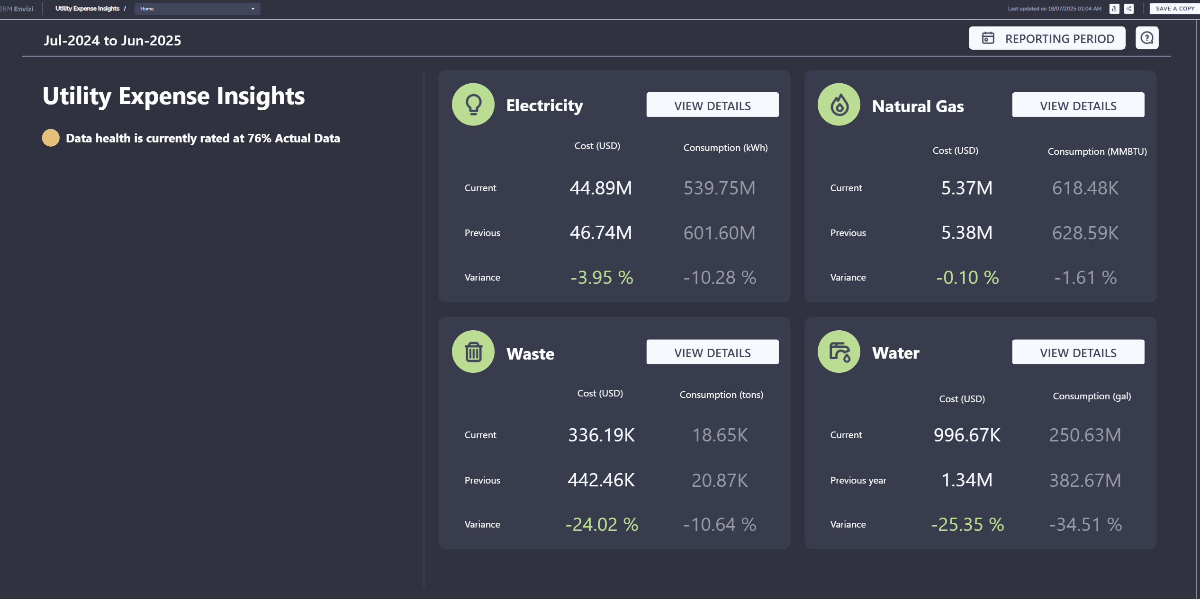
Periodo: lug 2024 – giu 2025 · vs prec.
LIVELLO 2 · UTILITY BILL ANALYTICS
Perché i costi stanno aumentando? Quale utility sta causando l’aumento dei costi?
Domande a cui risponde
L’aumento dipende dal consumo o dal prezzo?
Quale utility è responsabile?
È un’anomalia oppure un trend?
Quale account o contratto genera il problema?
Comprendere la causa della criticità prima di pianificare qualsiasi intervento.
Valore per il management · decisioni supportate
individuare aumenti anomali dei costi;
distinguere crescita produttiva da inefficienze;
prioritizzare gli interventi con il maggiore ritorno economico;
accedere alla bolletta originale per verificare la causa.
Cosa evidenzia la dashboard
Dove costi e consumi si discostano dall’andamento atteso, indirizzando le analisi verso le utility con il maggiore potenziale di risparmio.

Slide 18
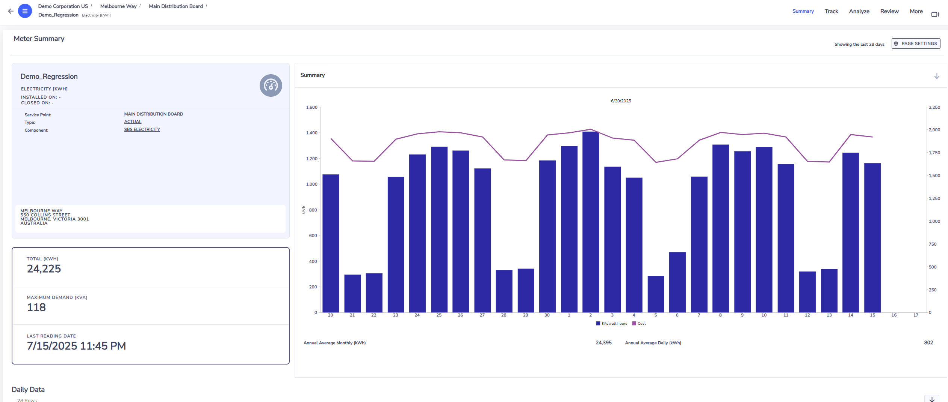
LIVELLO 3 · INTERVAL METER ANALYTICS
Dove e quando consumiamo energia inutilmente?
Cosa consente
confrontare profilo di carico reale e atteso;
individuare consumi fuori orario e anomalie;
identificare picchi di domanda e sprechi;
verificare l’efficacia degli interventi di ottimizzazione
I dati a intervalli confrontano il profilo di carico reale con quello previsto, evidenziando subito anomalie operative e consumi fuori orario.
Valore per il management
individuare edifici o impianti accesi fuori orario;
correggere programmazioni errate di HVAC, illuminazione e linee produttive;
ridurre subito consumi e costi senza investimenti;
monitorare nel tempo il rispetto del profilo di carico atteso.
Caso reale
Alle 05:00 un edificio assorbe come in orario lavorativo: il confronto con il profilo atteso mostra impianti (HVAC, illuminazione) rimasti accesi di notte.
Decisione: correggere la programmazione e gli orari di funzionamento.
Risultato: consumi ridotti subito, senza investimenti.

Slide 19
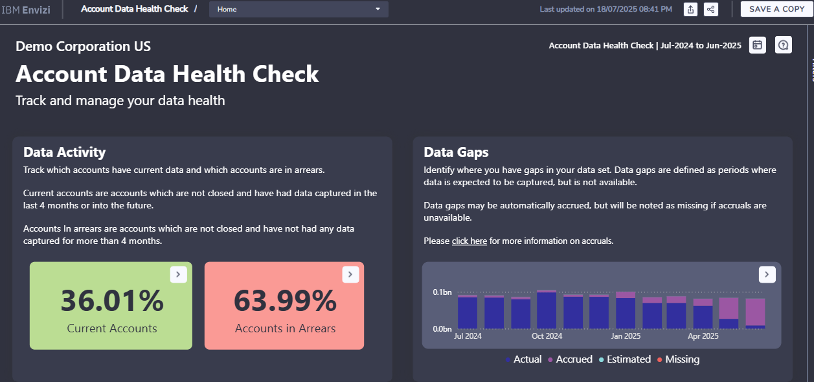
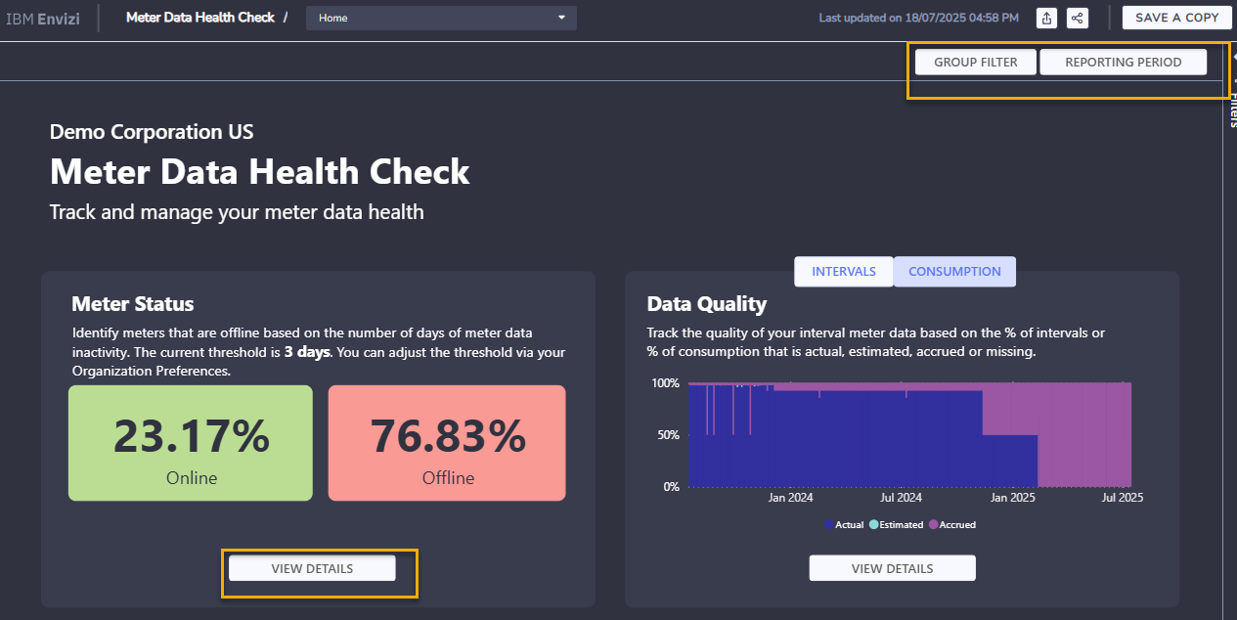
QUALITÀ DEL DATO E PROSSIMI PASSI
Garantire dati affidabili prima di prendere decisioni e comunicare agli stakeholders
Qualità del dato e alert
verificare automaticamente completezza e qualità dei dati energetici;
individuare dati mancanti, ritardi di acquisizione e contatori inattivi;
confrontare dati fatturati e dati misurati per identificare anomalie;
generare alert automatici sui contatori e assegnare le priorità di intervento.
Caso reale
Alle 7:00 del mattino l’Energy Manager riceve un alert: il contatore dello stabilimento di Segrate non trasmette dati da alcune ore.
L’Interval Meter Analytics segnala automaticamente l’inattività del contatore, mentre la Data Health Dashboard evidenzia la copertura incompleta del periodo.
Decisione: verificare il contatore, ripristinare l’acquisizione e recuperare i dati mancanti prima che KPI, dashboard e report ESG risultino incompleti.
La qualità del dato è il fondamento dell’Energy Management: solo dati completi, tempestivi e verificabili consentono analisi affidabili, decisioni corrette e report ESG difendibili in sede di audit.

Slide 20
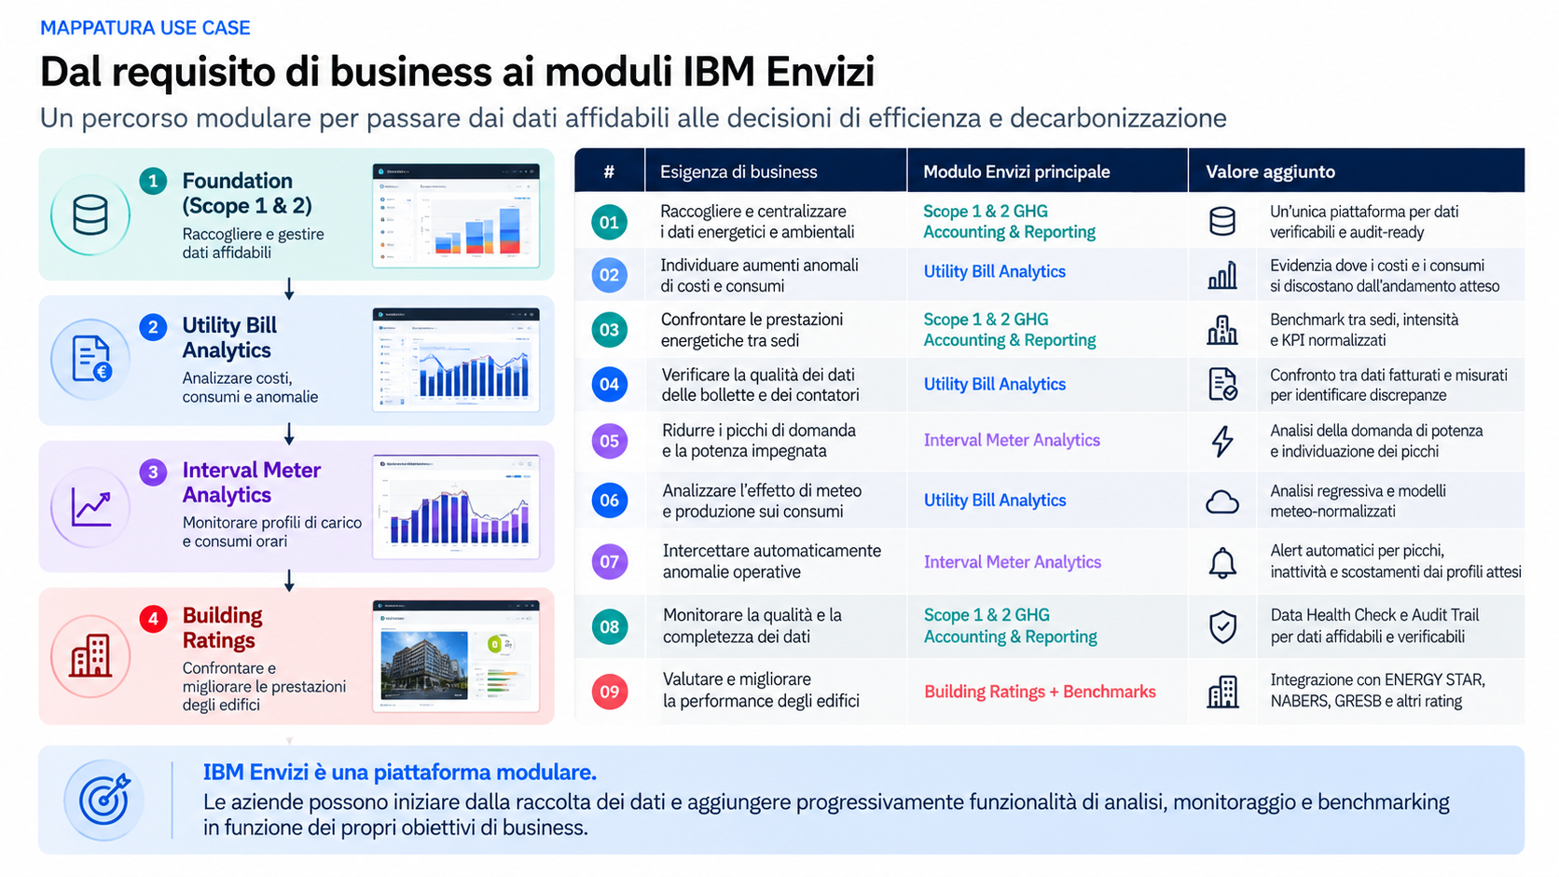

Slide 21
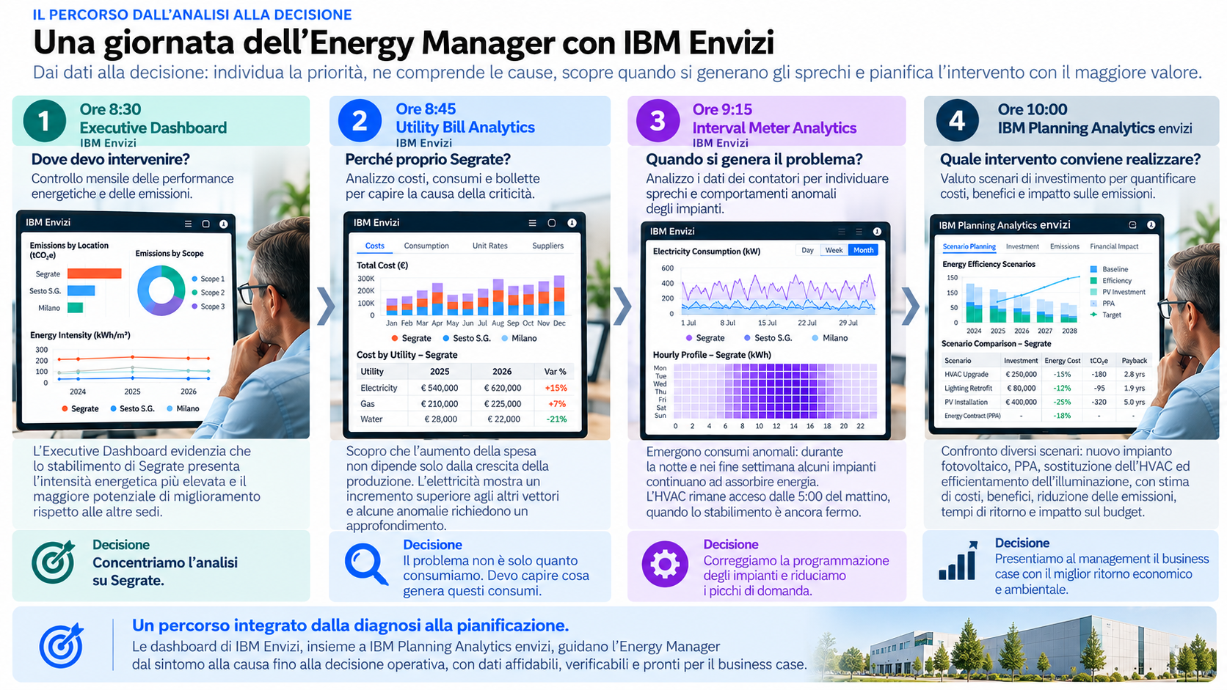
Ogni livello non sostituisce il precedente: lo approfondisce fino ad arrivare alla decisione operativa.

Slide 22
Dataset rappresentativo di una PMI manifatturiera italiana
Valori utilizzati nella PoC IBM Envizi: produzione, consumi, emissioni e leve di decarbonizzazione.
Indicatore | U.M. | 2024 | 2025 | 2026 | Scenario di business
Pompe prodotte | n. | 13.800 | 14.600 | 15.200 | Produzione pompe industriali: +10% in tre anni (crescita del business). 30 M€ Fatturato 2026, 3 sedi.
Personale | FTE | 138 | 145 | 150 | Personale: +9%, inferiore alla crescita della produzione → aumento della produttività.
Gas naturale | Sm³ | 610.000 | 635.000 | 650.000 | Gas: cresce poco rispetto alla produzione → migliore efficienza dei processi termici.
Water | m³ | 18.500 | 19.100 | 19.800 | Acqua: incremento contenuto, in linea con l’aumento produttivo.
Waste | t | 610 | 595 | 570 | Waste: diminuisce nonostante la crescita della produzione → miglior utilizzo delle materie prime.
Refrigerants | kg ricaricati | 42 | 36 | 28 | Refrigeranti: ridotti grazie al rinnovo degli impianti HVAC.
Guarantees of Origin (GO) | % elettricità coperta | 35% | 50% | 70% | GO: aumento progressivo dell’energia elettrica certificata rinnovabile.
Carbon Offset | tCO₂e compensate | 0 | 120 | 250 | Carbon Offset: introdotto per compensare parte delle emissioni residue
Perché questo dataset
Rappresenta una PMI manifatturiera italiana realistica, mantiene relazioni coerenti tra produzione, consumi ed emissioni e consente di simulare scenari di crescita, efficienza energetica e decarbonizzazione in IBM Envizi.

Slide 23

IBM ENVIZI
Grazie
LET’S CONNECT
Thank you
Sustainability data that supports reporting, decisions and business value.
Felice Petrignano
Senior Technology Specialist
IBM Italy
linkedin.com/in/fpetrignano
Scan the QR code to connect on LinkedIn

Slide 24
IBM Envizi
Riferimenti ufficiali IBM
Utility Bill Analytics
Benchmark e contatori virtuali
Analisi di costi, consumi e anomalie delle utenze.
Intensità normalizzate e modellazione dei carichi.
Report e controlli sulle bollette
Regole, alert e issue dei contatori
Scostamenti, lacune e sovrapposizioni nei dati.
Condizioni, assegnazioni e notifiche configurabili.
Interval Metering Analytics
Alert di inattività degli account
Dati a intervalli, contatori e viste di dettaglio.
Segnalazioni quando mancano i dati attesi.
Documentazione IBM in inglese. Consultazione: 9 ottobre 2026.
Notes:
[Sources]
https://www.ibm.com/docs/en/envizi-esg-suite?topic=modules-utility-bill-analytics
https://www.ibm.com/docs/en/envizi-esg-suite?topic=reference-utility-bill-analytics
https://www.ibm.com/docs/en/envizi-esg-suite?topic=modules-interval-metering-analytics
https://www.ibm.com/products/envizi/interval-meter-analytics
https://www.ibm.com/docs/en/envizi-esg-suite?topic=analytics-configuring-meter-alert-rules
https://www.ibm.com/docs/en/envizi-esg-suite?topic=quality-account-inactivity-alerts
Consultazione: 9 ottobre 2026
[/Sources]
Alfago è un caso simulato, come specificato nel capitolo. I livelli 1–3 sono una struttura didattica della demo. La disponibilità dipende dai moduli e dalla configurazione. Le anomalie segnalano condizioni da indagare e non dimostrano automaticamente cause o risparmi. Gli alert di inattività sono disponibili anche per gli account secondo la documentazione IBM.

